Slide 1

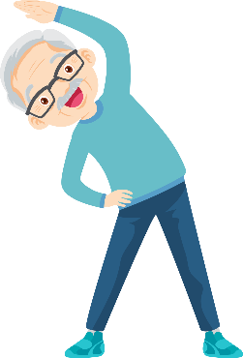
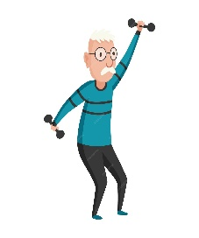
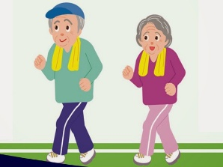
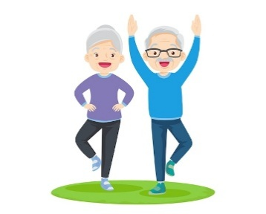

RASTREAMENTO DA FUNCIONALIDADE DE IDOSOS E A IMPORTÂNCIA DO GRUPO DE ATIVIDADE FÍSICA DE DUAS UNIDADES BÁSICAS DE SAÚDE NO MUNICÍPIO DE CARUARU PE: RELATO DE EXPERIÊNCIA
Érica Cavalcanti Macêdo¹*, Karine de Albuquerque Vasconcelos²
¹Secretaria de Saúde de Caruaru, Pernambuco. ²Secretaria de Saúde de Caruaru, Pernambuco.
*ericamacedoed.f@gmail.com
OBJETO DA EXPERIÊNCIA
OBJETIVOS
Idosos participantes de um grupo de atividade física em risco de fragilidade residentes de dois bairros no Município de Caruaru, Pernambuco.
Análise da funcionalidade de idosos destacando a importância da prática de atividade física para promoção da saúde e prevenção de agravos e apontar desafios e possibilidades do cuidado ao idoso nos grupos de atividade física na Atenção Primária a Saúde (APS).
DESCRIÇÃO DA EXPERIÊNCIA
RESULTADOS
50 idosos
Foco na funcionalidade
Avaliação e rastreio de riscos
Após 3 meses de grupo:
Força muscular de MMII e MMSS
Resistência aeróbica
Equilíbrio estático e dinâmico
Humor e disposição
2x por semana
Duração: 1 hora
Exercícios de força muscular
Equilíbrio
Resistência Cardiorrepiratória
Dupla-Tarefa
Impactando na funcionalidade e na realização das atividades da vida diária e qualidade de vida.
APRENDIZADO E ANÁLISE CRÍTICA
CONCLUSÃO E/OU RECOMENDAÇÕES
Alguns desafios como falta de estrutura física, recursos materiais e humanos, foram enfrentados durante o processo, dificultando o acesso de mais idosos ao grupo. Sobretudo, a importância de uma equipe multiprofissional integrada, contribuiu para a promoção da saúde e prevenção de agravos destes idosos participantes do grupo.
O exposto acima, corrobora com estudos acerca dos inúmeros benefícios da prática regular de atividade física na funcionalidade de idosos. Portanto, grupos de atividade física comunitários, voltados a esta população, devem ser estimulados e ofertados na APS para que mais idosos tenham acesso à estratégia, contribuindo para um envelhecimento ativo e saudável.
Referências
BRASIL. Ministério da Saúde. Secretaria de Atenção Primária à Saúde. Departamento de Promoção à Saúde.Guia de atividade física para a população brasileira. Brasília: MS, 2021.
ORGANIZAÇÃO PAN-AMERICANA DA SAÚDE. Década do Envelhecimento Saudável 2020-2030. Brasília,DF: OPAS, 2020. Disponível em : Https://iris.paho.org/handle/10665.2/52902. Acesso em: 30 set. 2025.
GOMES, I. C.; OLIVEIRA NETO, L.. Saúde do idoso: Um olhar de Profissionais de Educação Física. Lura Editorial, Ed. 1, São Paulo, 2018.

